Slide 1
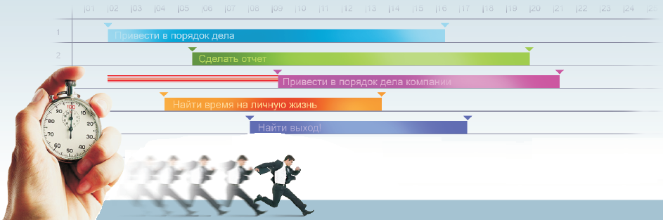

Записная книжка
Управление знаниями
Планирование
Инструмент делового человека
Планирование
Торговля
Вопрос, ответ, поиск, обмен

Slide 2

Три вида деятельности
Личные
Порученные
Которые поручил я
Два первых вида – это то, что Вам надо сделать лично и возможно отчитаться по выполнению.
Третий вид дел, наоборот, надо дождаться выполнения и принять отчет о результатах.
По большому счету других видов дел не существует. Именно эта «армейская» простота и заложена в сердце программы «Basenote». Это качество программы позволяет очень легко освоить программу сотрудникам компании, совсем не тратя времени на изучение.

Slide 3
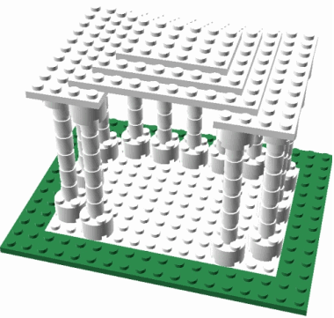
Все очень просто
Благодаря этой простоте, программа позволяет реализовать многообразие задач, попадающихся на работе и дома.
«Basenote» создана как конструктор,
при этом совсем не нужно ничего помнить.
Все задачи выложены перед человеком на экране и требуют всего 3-5 нужных и понятных действий.
Например
Добавить информацию.
Описать информацию о друге, клиенте, владельце.
Добавить дело.
Сообщить, контролировать выполнение дела.
Подтвердить выполнение дела исполнителем.

Slide 4
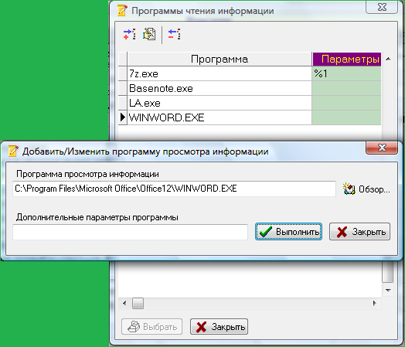
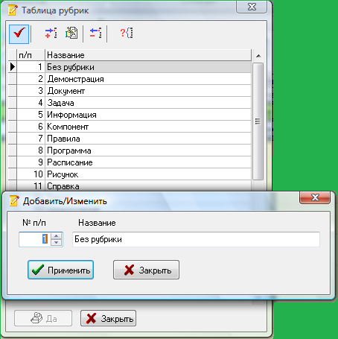
Программа позволяет удобно работать с информацией
  Проектировать направленность хранимой информации
  Создавать простые рубрикаторы
  Таблица рубрик
  Управление документами

Slide 5
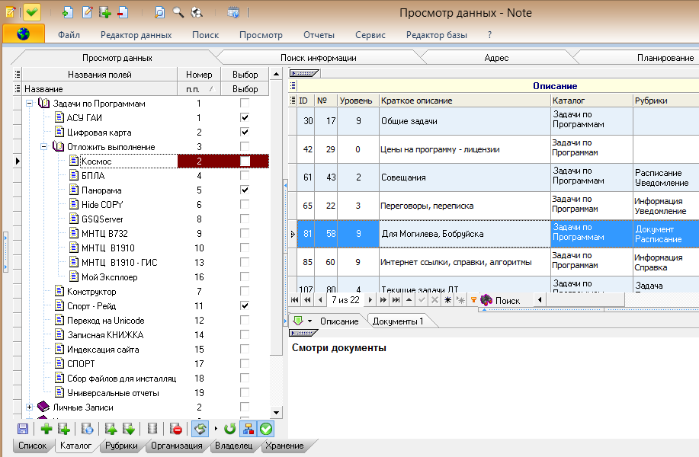
Программа позволяет удобно работать с информацией
  Проектировать древовидную структуру каталога для информации
  Создавать простые и сложные структуры.
  Простой рубрикатор,
  два уровня

Slide 6
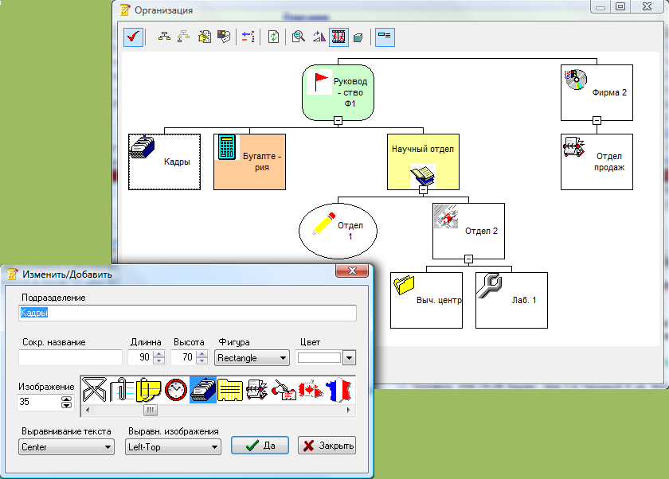
Программа позволяет удобно работать с информацией
  Встроенная система управления кадрами

Slide 7
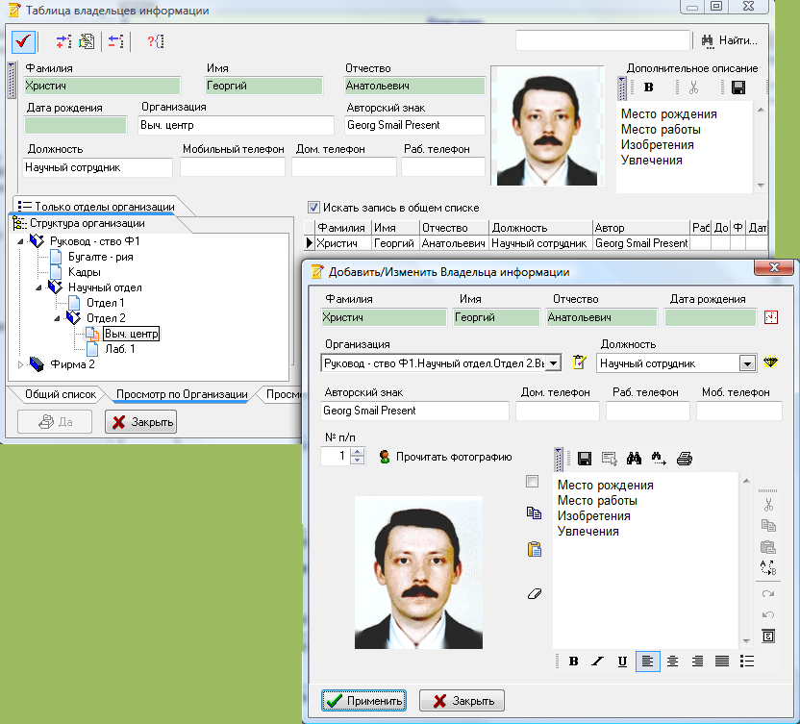
Программа позволяет удобно работать с информацией
  Встроенная система управления кадрами
  Поиск, просмотр, управление

Slide 8
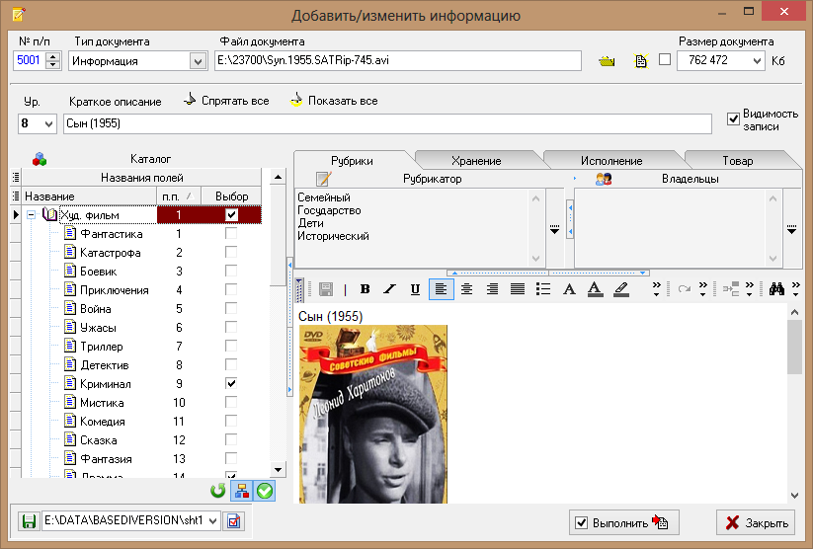
Программа позволяет удобно работать с информацией
  Комплексный подход к формированию информации

Slide 9
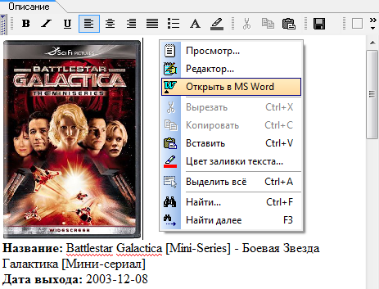
Программа позволяет удобно работать с информацией
  Современные методы при описании и поиске информации
Текстовое описание не уступает лучшим мировым текстовым редакторам (Writer, MSWord)
Полная совместимость с редактором MS Word
Импорт, экспорт текста через память компьютера
Множественный оконный редактор
Потоковая проверка орфографии, редактор словарей, авто замена слов, поддержка нескольких языков правописания
Управление ссылками Интернет, запуск программ, документов
Контекстный поиск на естественном языке

Slide 10
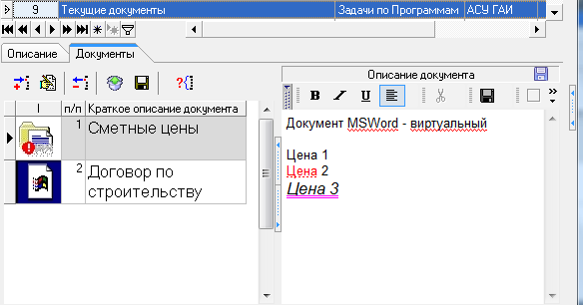
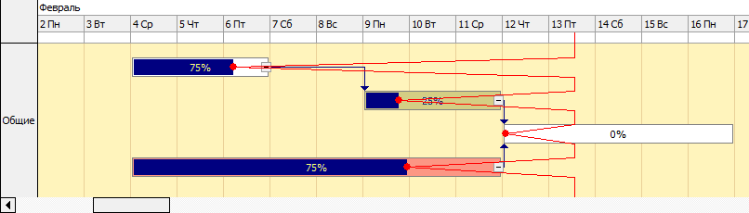
Программа позволяет удобно работать с информацией
  Встроенная технология управления документооборотом
Революционная технология создания виртуальных документов
Полная интеграция с COM технологиями Microsoft
Полная интеграция с пакетом MSOffice
Хранение документов в базе данных
Возможность формировать документооборот практически любой сложности

Slide 11
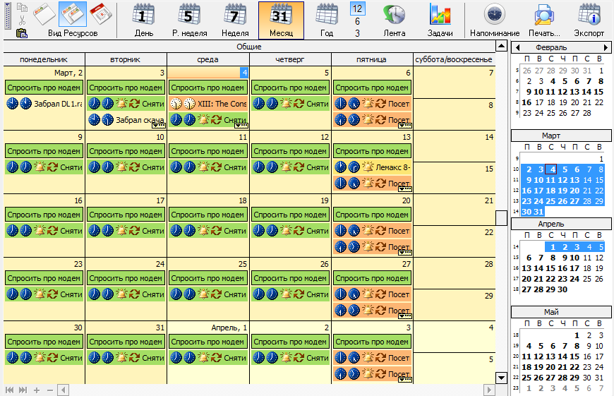
  Особое внимание уделено ПЛАНИРОВАНИЮ задач
Различные виды просмотра - день, неделя, месяц, год (полугодие, квартал), линия времени.
Напоминание, контроль исполнения задач.
Много ресурсное планирование, группировка в просмотре, объединение событий.

Slide 12
  Основные достоинства программы
Дружественный интерфейс (программу быстро осваивают люди, ранее не имевшие представления о компьютере) .
Полный электронный эквивалент записной книжки или бумажного блокнота, она может использоваться для записи вопросов, ценных мыслей, напоминаний и многого другого, что обычно записывается в бумажный блокнот.
Программа позволяет не только хранить записанную вами информацию, но и напоминать о предстоящих событиях в указанное вами время или периодически.
Программа представляет собой базу данных поручений, данных вашим подчинённым с указанием срока исполнения и ответственного за исполнения поручения. Все поручения отображаются в таблице в удобном и наглядном виде.
Интеграция с революционными информационными технологиями позволяет создавать и управлять документооборотом.
Полная переносимость информации между компьютерами.
Баз данных может быть любое количество.
BASENOTE позволяет освободить головы управленцев и других сотрудников от необходимости помнить все дела. Благодаря чему, они могут полностью посвятить себя повышению прибыли предприятия и решению творческих задач.
По нашим субъективным подсчетам, Увеличение эффективности работы менеджеров компании может составить на 20-60%.
Беларусь, Минск Email: hga_sml@mail.ru

